Slide 1


Thứ….ngày….tháng 11 năm 2023.

Slide 2


Slide 3


Slide 4
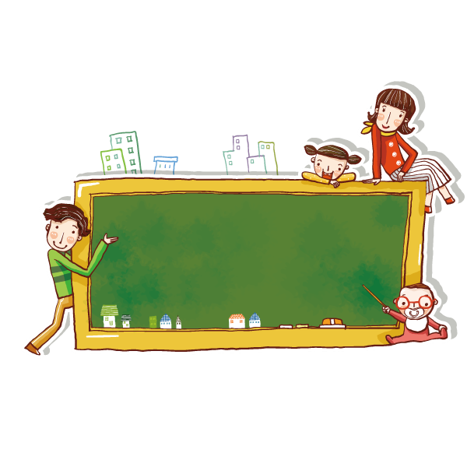
Em tham gia chuẩn bị cho một buổi triển lãm khoa học và được hướng dẫn làm chai lọc nước.

Slide 5

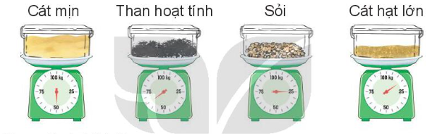
Dưới đây là các nguyên liệu được sử dụng trong buổi triển lãm
a) Chọn câu trả lời đúng
Cát mịn cân nặng là:
A. 5 tấn B. 5 tạ C. 5 yến D. 2 yến

Slide 6
Dưới đây là các nguyên liệu được sử dụng trong buổi triển lãm
b) Tổng cân nặng của than hoạt tính, sỏi và cát hạt lớn có đủ 1 tạ không?
Vậy tổng cân nặng của than hoạt tính, sỏi và cát hạt lớn là:
65 + 25 + 15 = 105 (kg) > 1 tạ

Slide 7

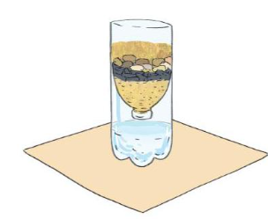
Chọn câu trả lời đúng.
Dưới mỗi chai lọc nước người ta đặt một tấm bìa hình vuông cạnh 3 dm.
Diện tích mỗi tấm bìa là:
A. 9 mm²
B. 9 cm²
C. 9 dm²
D. 9 m²
Diện tích mỗi tấm bìa là:
3 × 3 = 9 (dm²)
Đáp số: 9 dm²

Slide 8

Thời gian để lọc được 500 ml nước của các chai lọc nước là:
Chai A: 250 giây
Chai B: 4 phút
Chai C: 3 phút 50 giây
Hỏi trong ba chai đó, chai nào cần ít thời gian nhất để lọc được 500 ml nước?
Bài giải:
Đổi: 4 phút = 240 giây; 3 phút 50 giây = 230 giây
Ta có 230 < 240 < 250
Vậy chai C cần ít thời gian nhất để lọc được 500 ml nước.

Slide 9

Về nhà, em hãy thử làm một chai lọc nước tương tự như hình ở bài 2. Lưu ý đục lỗ ở nắp chai trước khi đổ lần lượt cát mịn, cát hạt to, than hoạt tính và sỏi. Trong đó cứ 3 thìa cát mịn thì đổ 3 thìa hạt cát to, 1 thìa than hoạt tính, 1 thìa sỏi. Nếu không có than hoạt tính em có thể chỉ cần dùng cát mịn, cát hạt to và sỏi. Sau khi hoàn thành, em thử lọc 100 ml nước xem hết bao nhiêu giây nhé!

Slide 10


Slide 11


Slide 12


Trò chơi:
Ai nhanh hơn

Slide 13

Chia lớp thành 3 nhóm, các nhóm nhận những tấm bìa hình vuông với kích thước khác nhau và tính diện tích tấm bìa mình nhận được.
Nhóm đúng và nhanh nhất sẽ được tuyên dương.

Slide 14


Ôn lại các kiến thức đã học
Chuẩn bị nội dung bài mới

Slide 15


